Slide 1



Общие обязанности работников железнодорожного транспорта и их ответственность за обеспечение безопасности движения

Slide 2

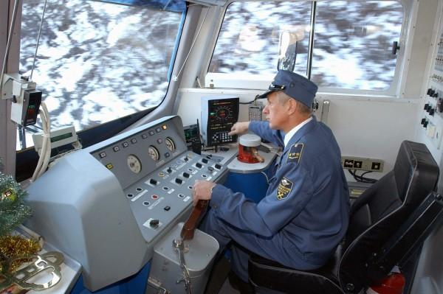
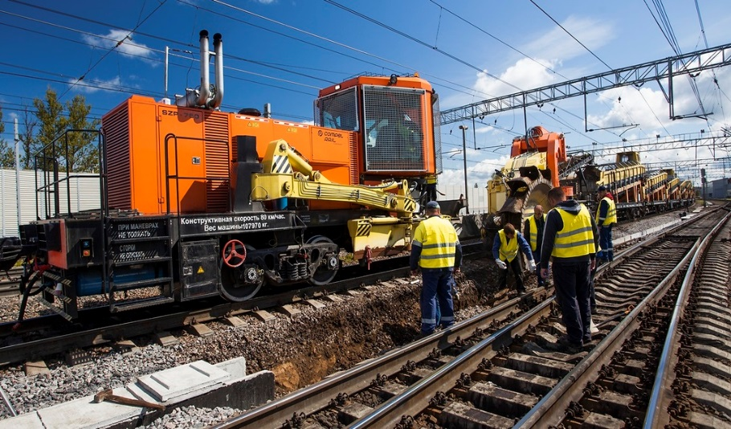
Общие обязанности работников железнодорожного транспорта и их ответственность за обеспечение безопасности движения
ПТЭ Раздел II Обязанности работников ж.-д. транспорта, п.5-11
1. Основные обязанности работников железнодорожного транспорта и их ответственность за движение поездов.
2. Порядок допуска к управлению локомотивом, сигналами, стрелками, аппаратами и другими устройствами, связанными с обеспечением безопасности движения поездов.
3. Порядок назначения на должность лиц, поступивших на железнодорожный транспорт на работу, связанную с движением поездов.
4. Ответственность работников железнодорожного транспорта за выполнение ПТЭ и инструкций.

Slide 3
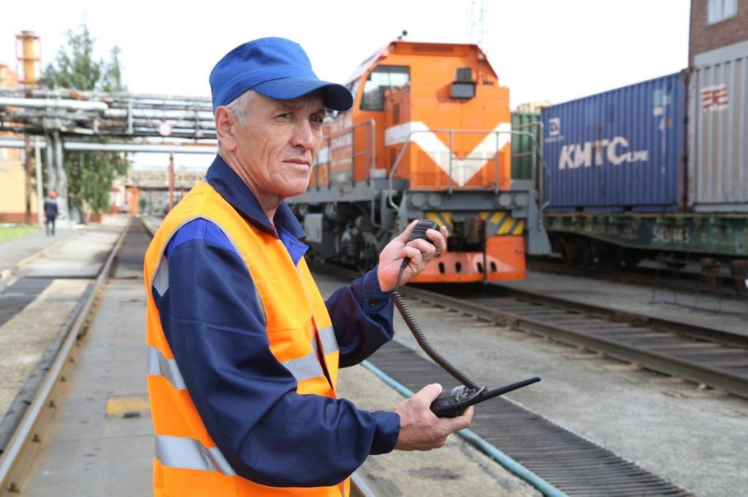
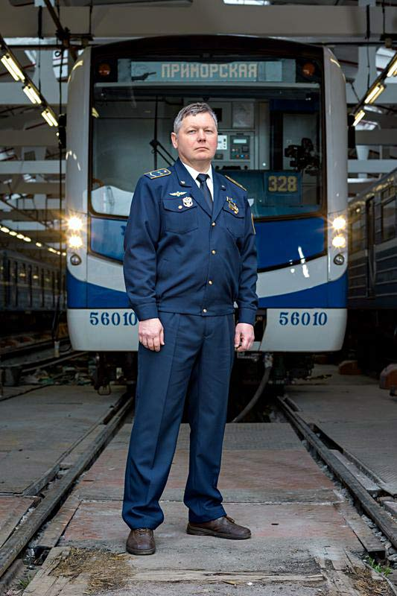
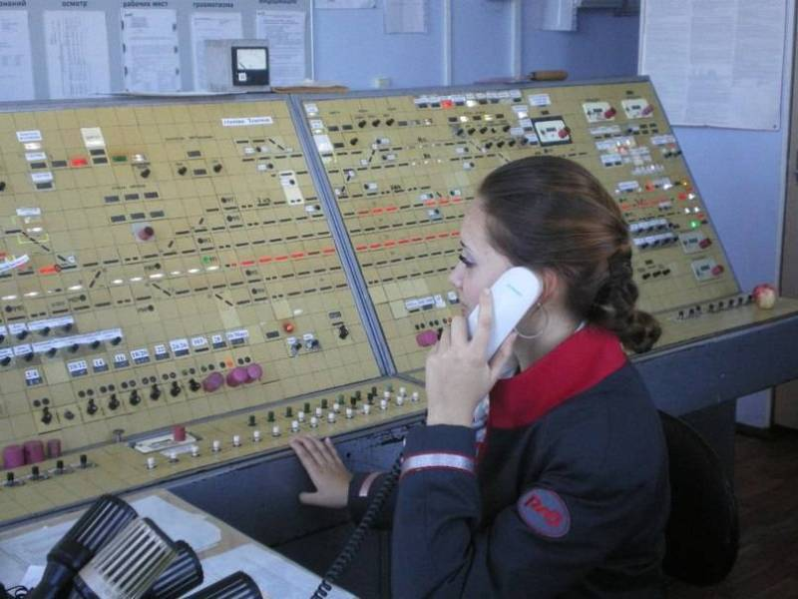
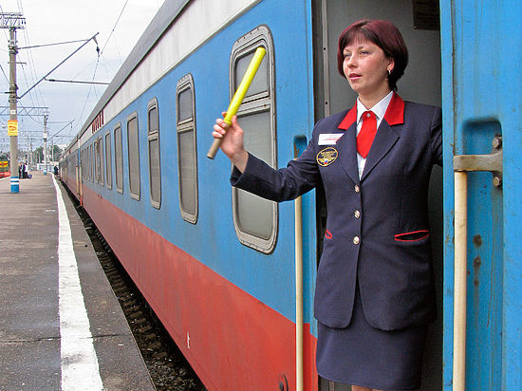
Обязанности работников железнодорожного транспорта
(1) Работники железнодорожного транспорта в соответствии со своими должностными обязанностями должны обеспечивать выполнение Правил и приложений к ним, безопасность движения и эксплуатации железнодорожного транспорта.
Соблюдение требований Правил работниками железнодорожного транспорта обеспечивается организациями железнодорожного транспорта и индивидуальными предпринимателями, выполняющими функции работодателя по отношению к указанным работникам.

Slide 4
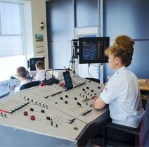
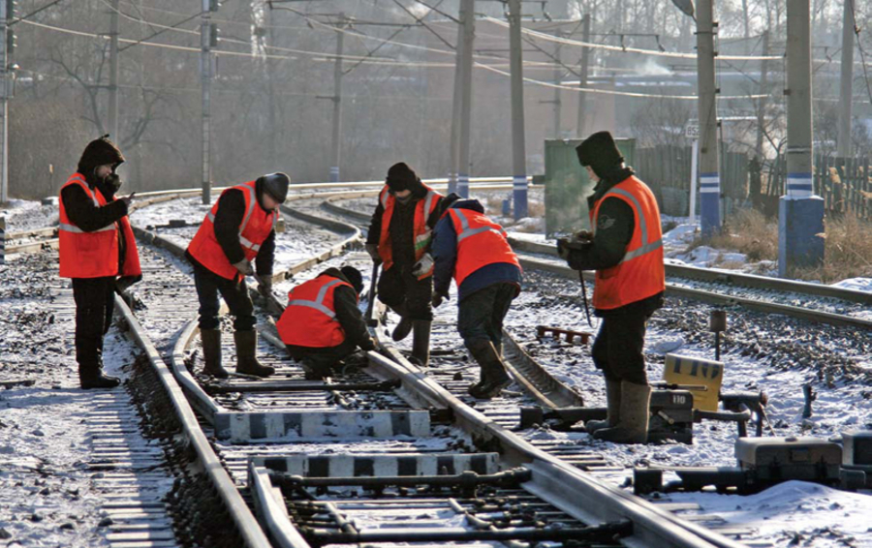
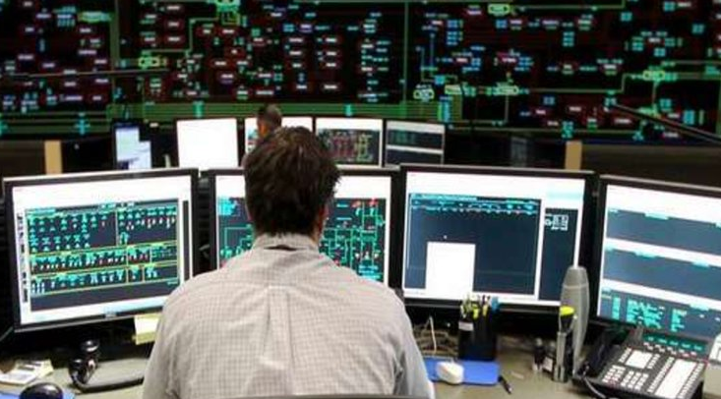
Обязанности работников железнодорожного транспорта
Ответственными за содержание и (или) исправное техническое состояние железнодорожных путей, сооружений и устройств железнодорожного транспорта с обеспечением периодичности выполнения ремонтов, установленных нормативной технической документацией, являются работники железнодорожного транспорта, непосредственно их обслуживающие.

Slide 5
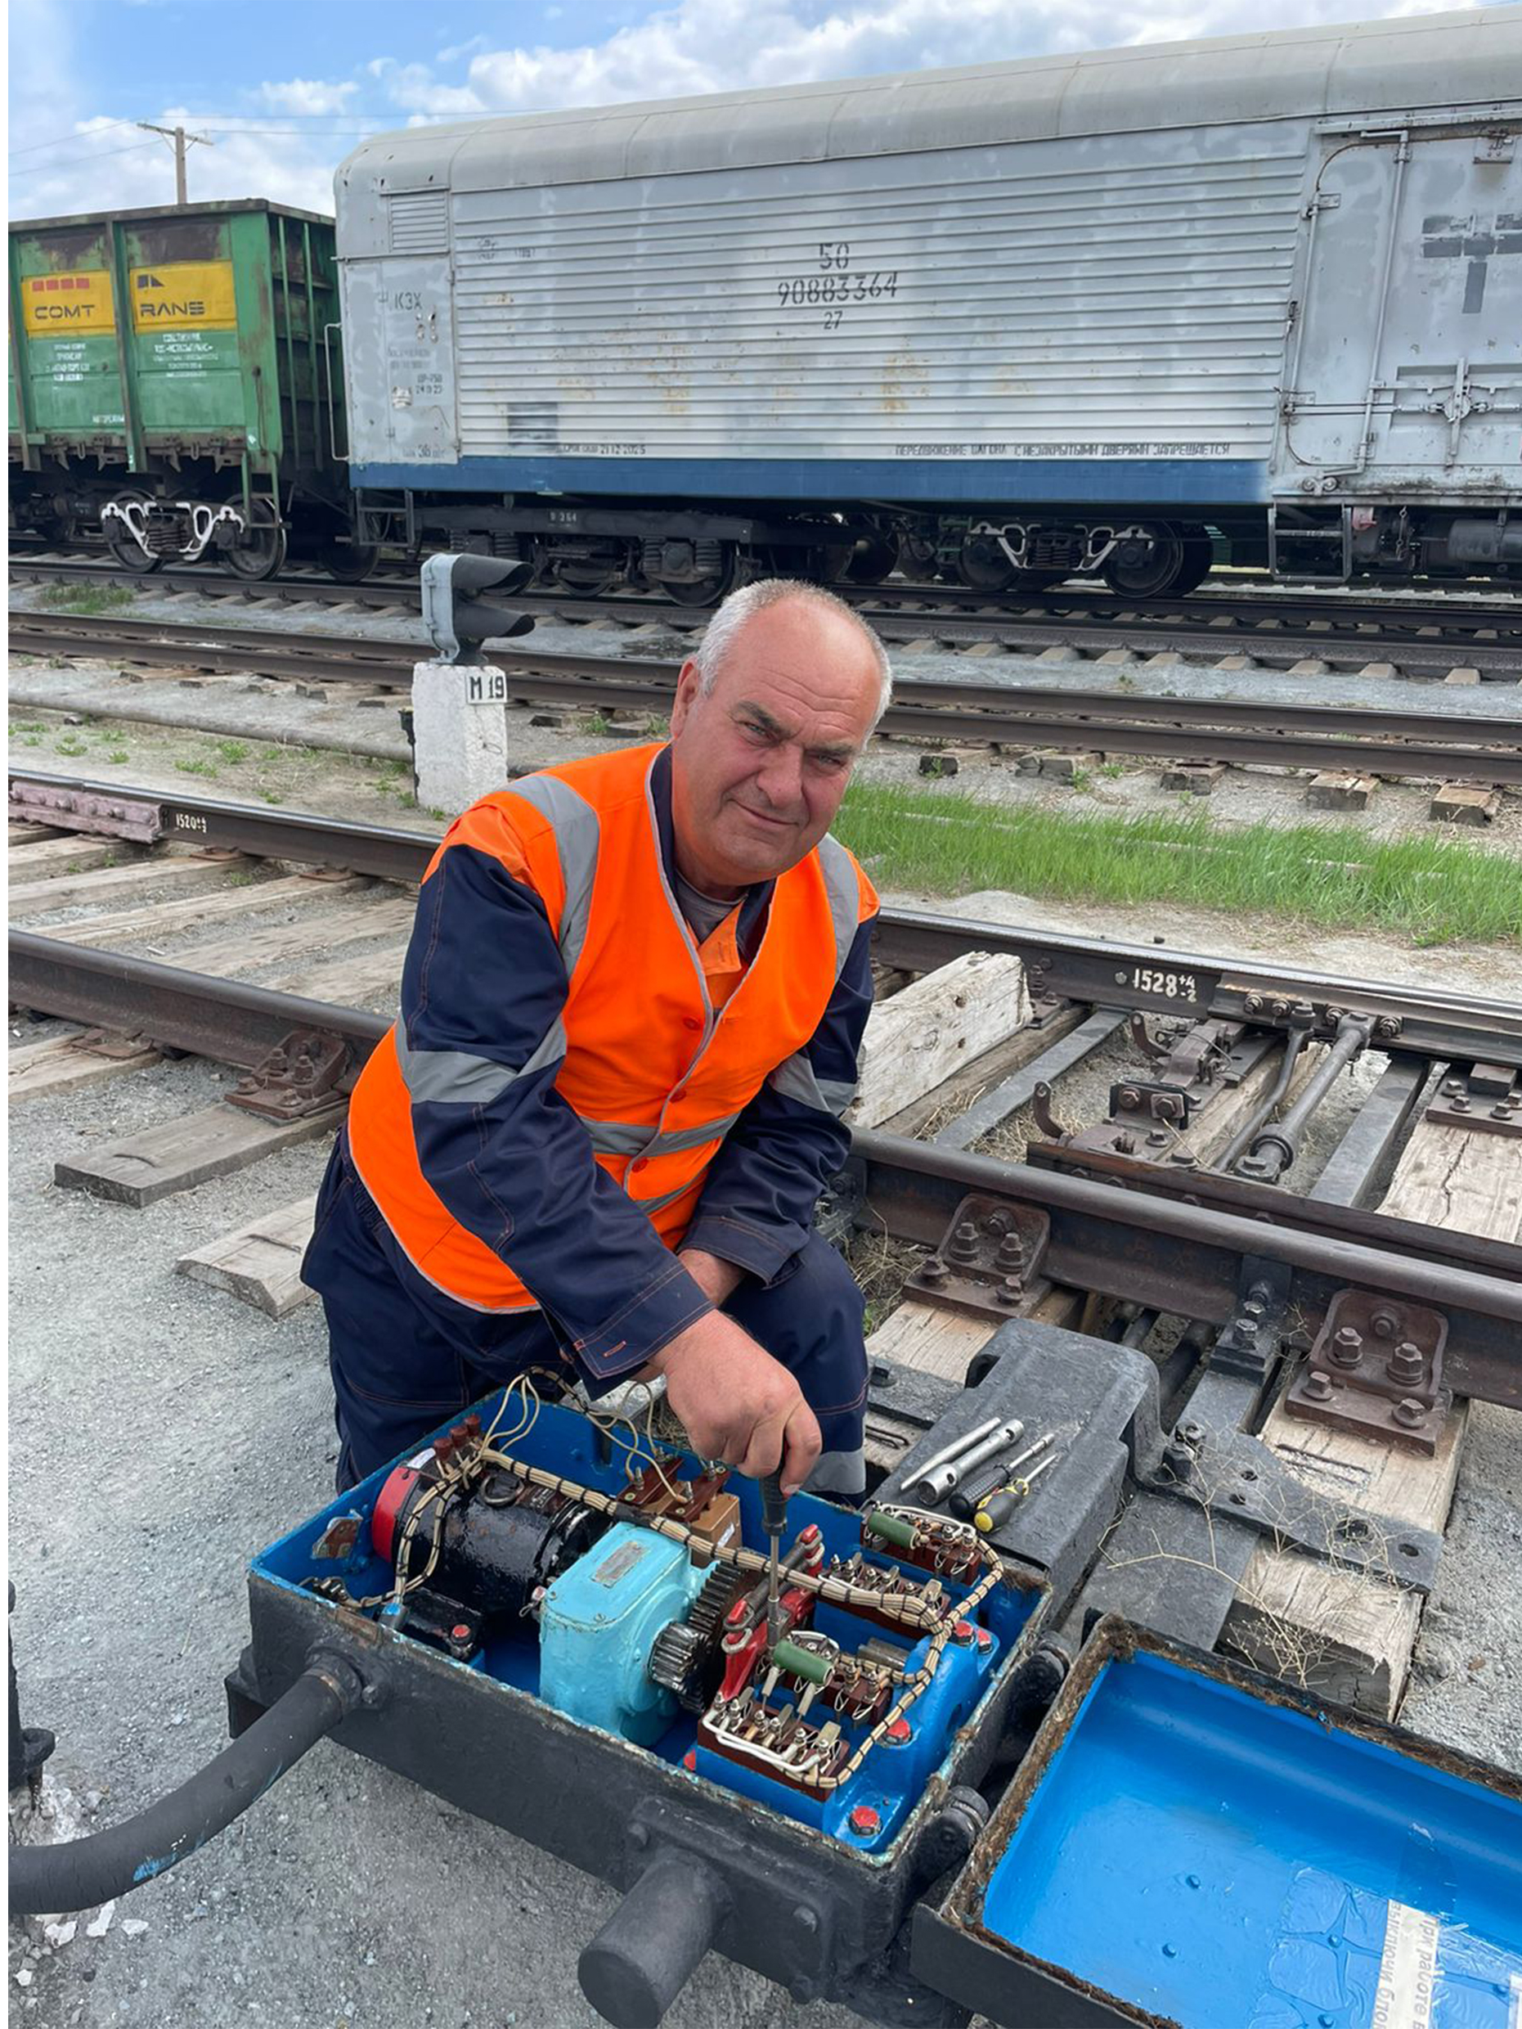
Обязанности работников железнодорожного транспорта
Работники железнодорожного транспорта должны обеспечить исправное и (или) работоспособное состояние используемых ими технических объектов.
Технические объекты могут находиться в одном из следующих основных состояний (ГОСТ 27.002-2015):
- исправное состояние (исправность): Состояние объекта, в котором он соответствует всем требованиям, установленным в документации на него.
- неисправное состояние (неисправность): Состояние объекта, в котором он не соответствует хотя бы одному из требований, установленных в документации на него.

Slide 6
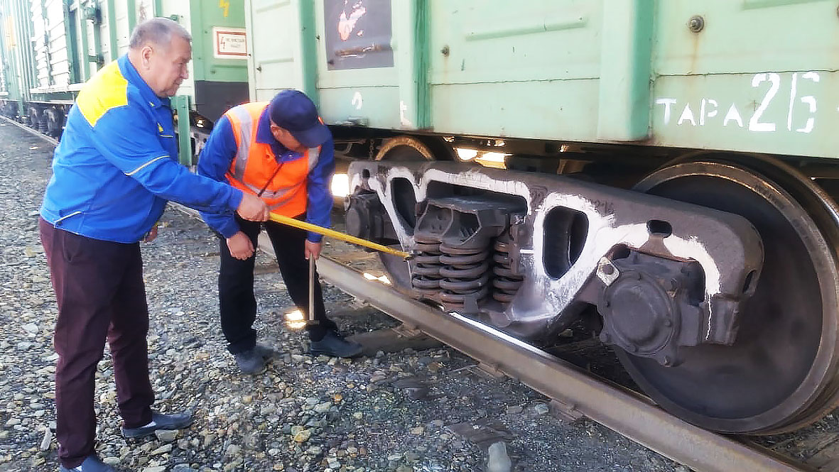
Обязанности работников железнодорожного транспорта
- работоспособное состояние: Состояние объекта, в котором он способен выполнять требуемые функции.
- неработоспособное состояние: Состояние объекта, в котором он не способен выполнять хотя бы одну требуемую функцию по причинам, зависящим от него или из-за профилактического технического обслуживания.
- предельное состояние: Состояние объекта, в котором его дальнейшая эксплуатация недопустима или нецелесообразна, либо восстановление его работоспособного состояния невозможно или нецелесообразно.

Slide 7
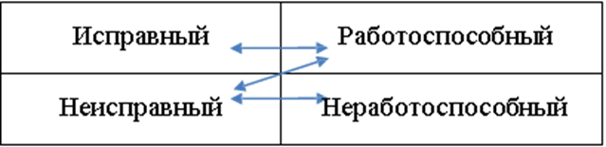
Обязанности работников железнодорожного транспорта
Взаимосвязь состояний объекта
Исправный – всегда работоспособный;
Неисправный – может быть работоспособным и неработоспособным;
Работоспособный – может быть исправен и неисправен;
Неработоспособный – всегда неисправен
Эксплуатировать объект возможно в исправном, неисправном и работоспособном состоянии. Эксплуатировать в неработоспособном состоянии объект запрещается. Следовательно, система ремонтов технических средств должна обеспечивать исправное состояние объекта, а система технического обслуживания – работоспособное состояние объекта.
Безотказность – свойство объекта непрерывно сохранять способность выполнять требуемые функции в течение некоторого времени или наработки в заданных режимах и условиях применения.
Отказ (железнодорожной техники) – событие, заключающееся в нарушении работоспособного состояния железнодорожной техники.

Slide 8





Обязанности работников железнодорожного транспорта
(2) Работники железнодорожного транспорта обязаны соблюдать правила и нормы по охране труда, промышленной, экологической, пожарной безопасности, санитарно-эпидемиологические правила и нормативы в соответствии со своими должностными обязанностями и должностными инструкциями.
Работники железнодорожного транспорта обязаны незамедлительно оповещать любыми доступными средствами связи руководителя о ситуациях, представляющих угрозу жизни и здоровью людей, сохранности имущества работодателя.

Slide 9
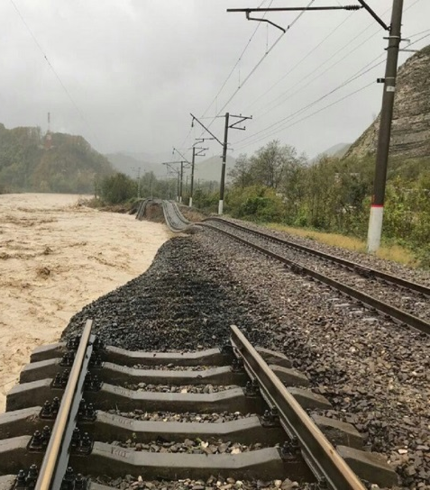
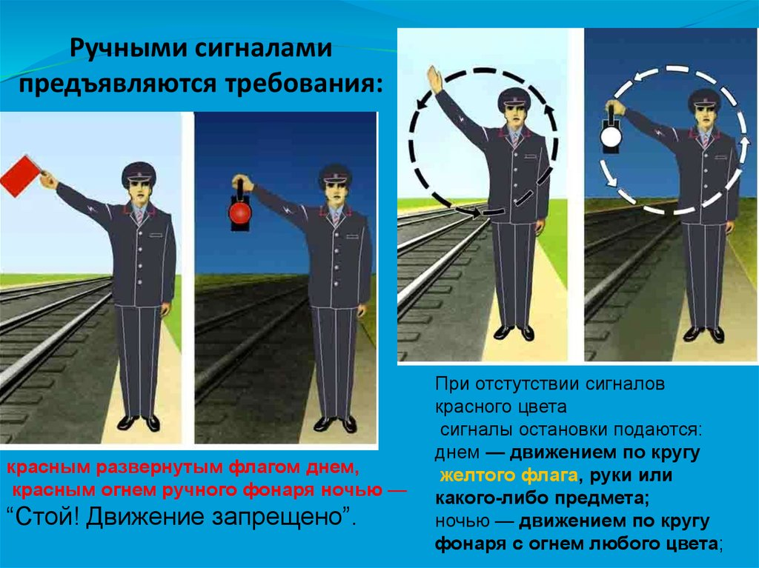
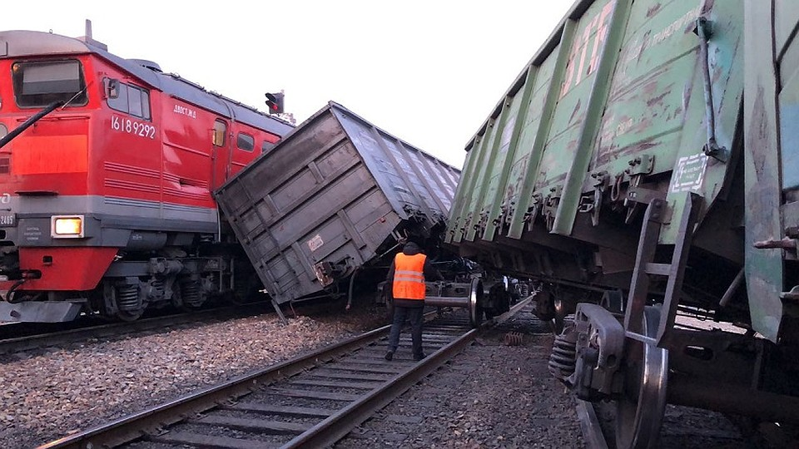
Обязанности работников железнодорожного транспорта
(3) В случаях обнаружения неисправностей, угрожающих жизни и здоровью людей или безопасности движения, а также при проследовании поезда без установленных в приложении №1 к Правилам поездных сигналов, работники железнодорожного транспорта, обнаружившие такую неисправность или отсутствие установленных в приложении №1 к Правилам поездных сигналов, обязаны подавать сигнал остановки поезду, маневрирующему составу или отдельно идущему локомотиву в соответствии с приложением №1 к Правилам, принимать незамедлительные меры к его остановке, устранению неисправности и (или) к ограждению опасного места в соответствии с приложением №1 к Правилам и (или) сообщить дежурному по ближайшей железнодорожной станции.

Slide 10
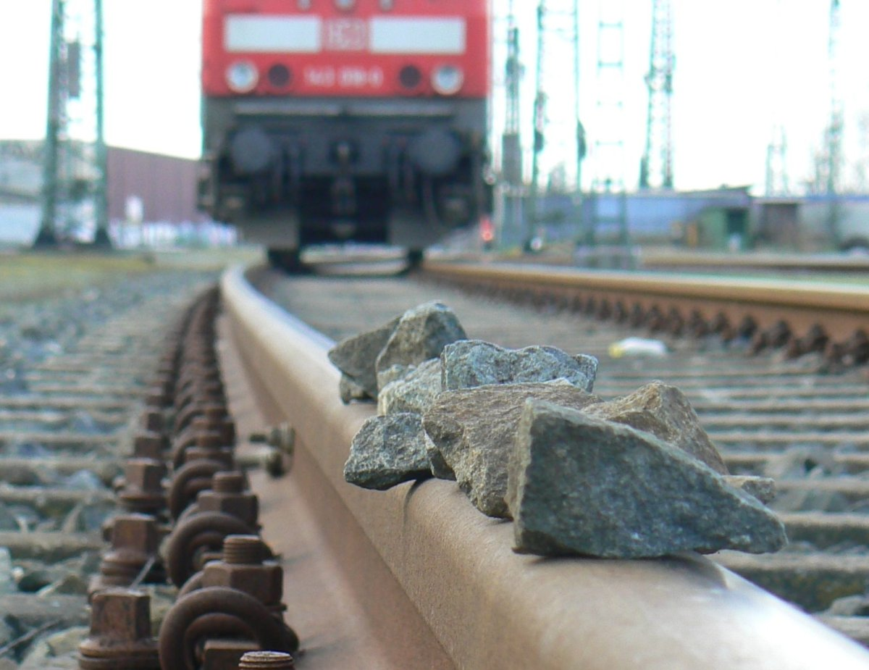
Обязанности работников железнодорожного транспорта
Все работники железнодорожного транспорта, независимо от организации и занимаемой должности обязаны при обнаружении угрозы безопасности движения или жизни и здоровья людей на железнодорожных путях или в непосредственной близости от них принять меры по ликвидации данной угрозы.

Slide 11
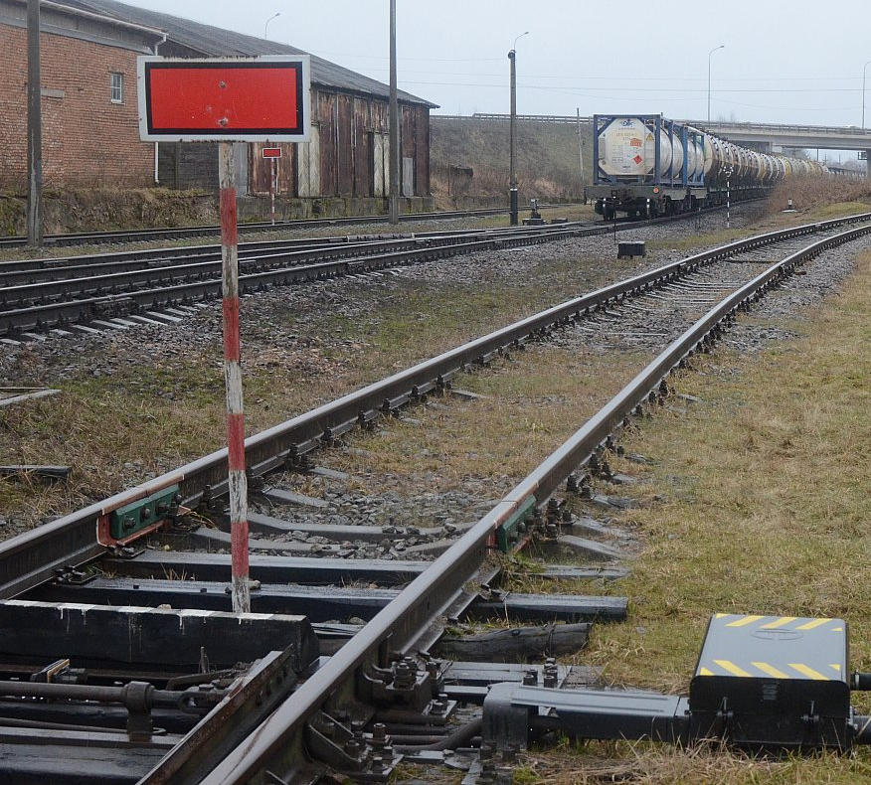
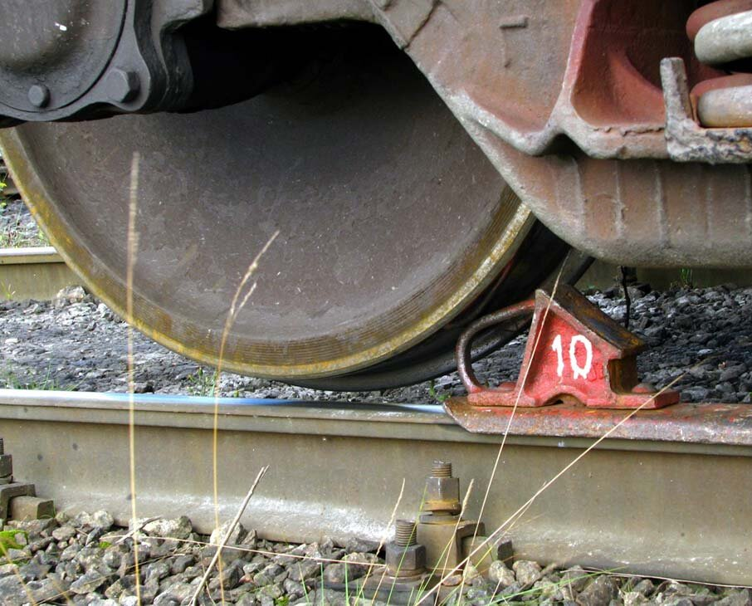
Обязанности работников железнодорожного транспорта
Угрозу жизни и здоровью людей или безопасности движения могут создавать:
- неисправности сооружений или устройств инфраструктуры, или железнодорожных путей необщего пользования;
- неисправности железнодорожного подвижного состава, находящегося на железнодорожных путях в стационарном состоянии или под грузовыми операциями;

Slide 12
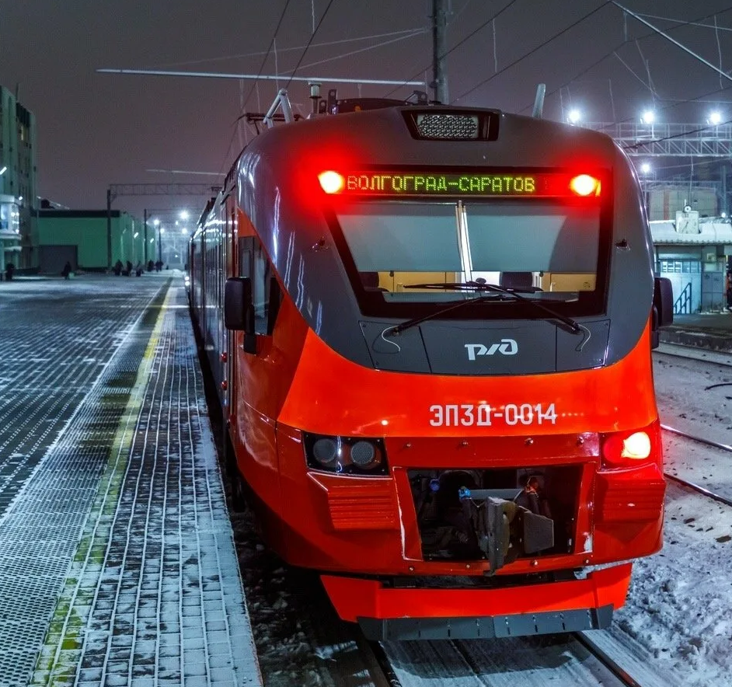
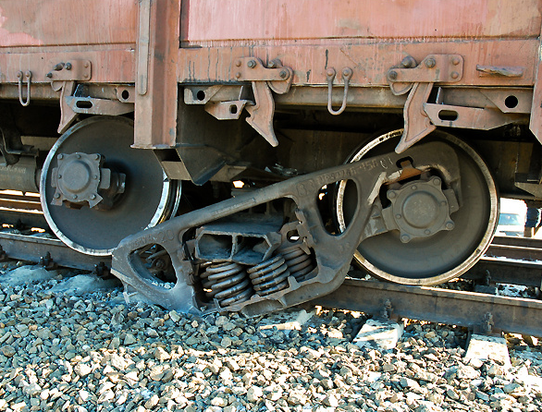
Обязанности работников железнодорожного транспорта
Угрозу жизни и здоровью людей или безопасности движения могут создавать:
- неисправности железнодорожного подвижного состава, находящегося в составе движущегося поезда;
- поезд с отсутствующими поездными сигналами.

Slide 13
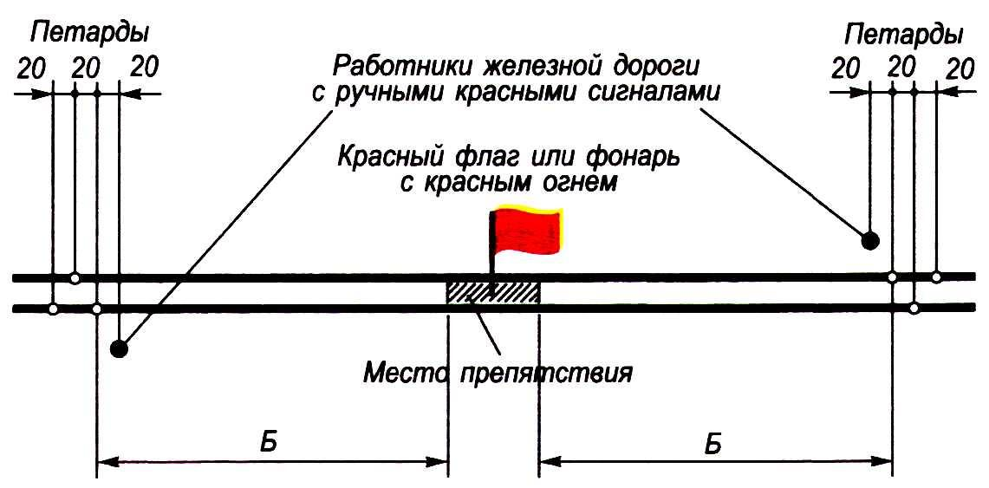
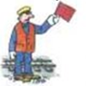
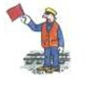
Обязанности работников железнодорожного транспорта
При обнаружении неисправностей сооружений или устройств инфраструктуры, или железнодорожных путей необщего пользования, а также неисправности железнодорожного подвижного состава, находящегося на железнодорожных путях в стационарном состоянии необходимо оградить опасное место в соответствии с требованиями Инструкции по сигнализации на железнодорожном транспорте Российской Федерации (приложение №1 к ПТЭ).

Slide 14
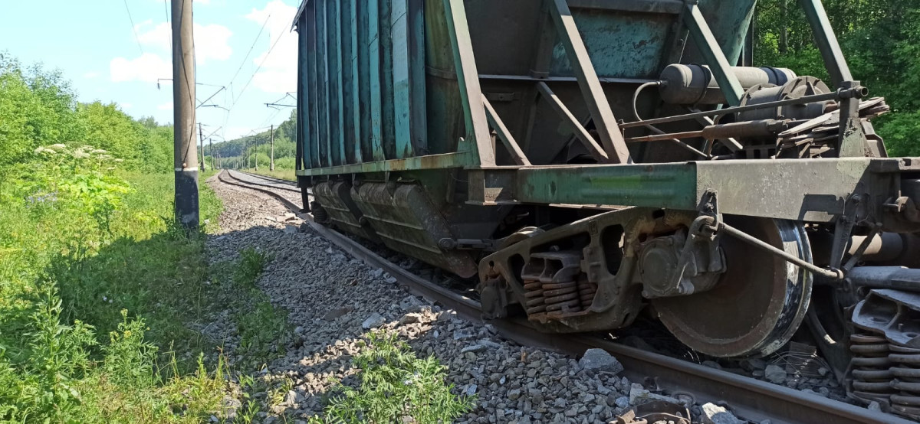
Обязанности работников железнодорожного транспорта
После ограждения опасного места необходимо принять меры по устранению неисправности в соответствии с требованиями безопасности, установленными ПТЭ. В случае невозможности устранения неисправности необходимо сообщить дежурному по ближайшей станции об имеющейся угрозе всеми доступными средствами связи. В случае движения встречного поезда (маневрового состава или одиночного локомотива) в сторону опасного места, необходимо подать сигнал остановки, в соответствии с требованиями ИСИ.

Slide 15
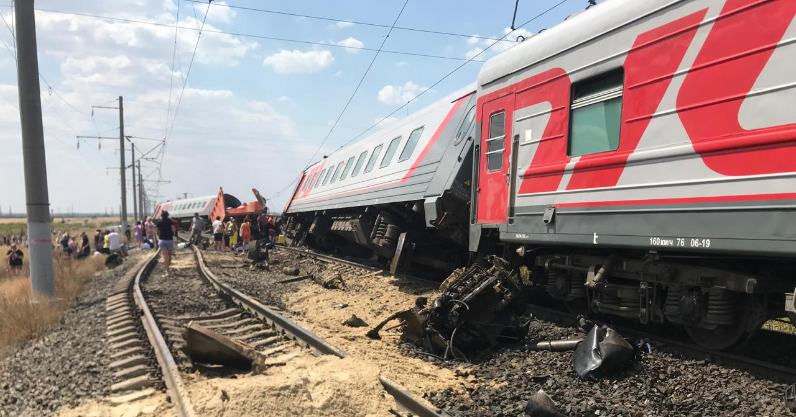
Обязанности работников железнодорожного транспорта
При обнаружении неисправности железнодорожного подвижного состава в составе движущегося поезда или неконтролируемого подвижного состава, или проследовании поезда без установленных в ИСИ поездных сигналов необходимо незамедлительно сообщить дежурному по ближайшей станции всеми доступными средствами связи об имеющейся угрозе.

Slide 16
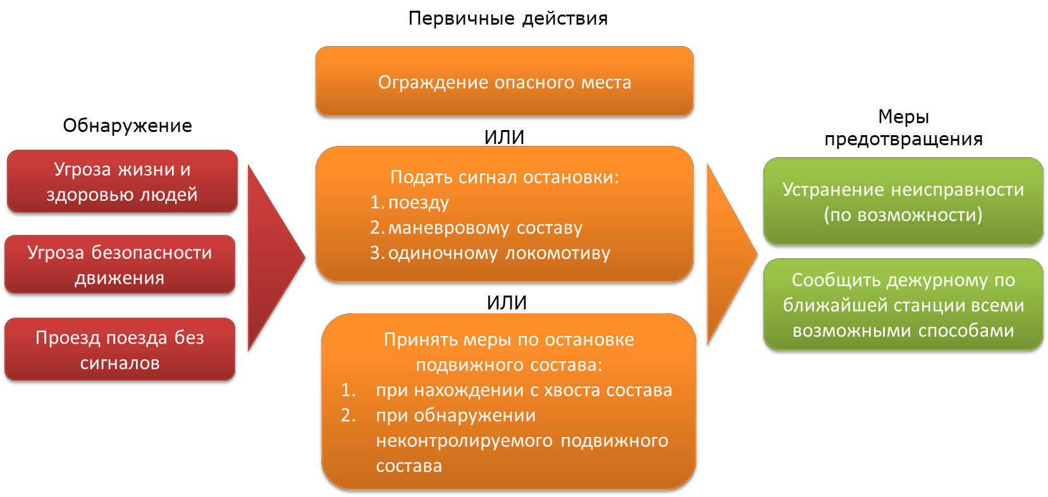
Обязанности работников железнодорожного транспорта
На рисунке приведен примерный порядок действий при перечисленных угрозах.

Slide 17
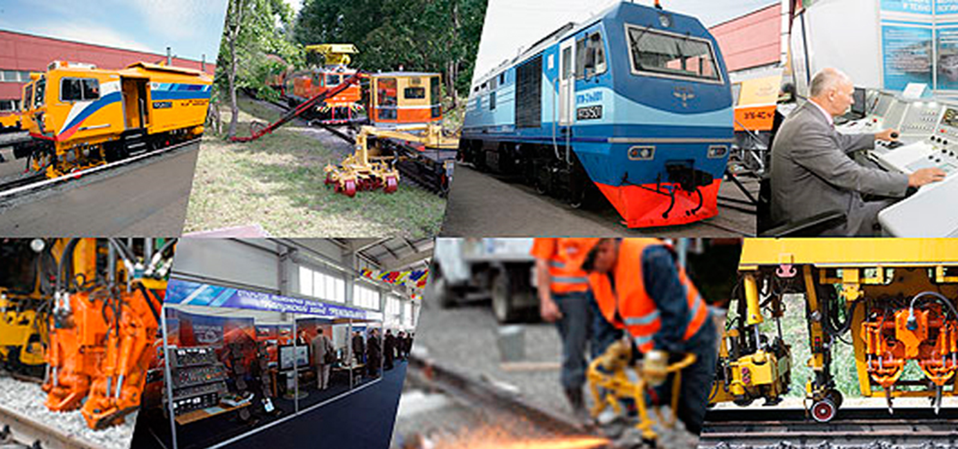
Обязанности работников железнодорожного транспорта
(4) Доступ на локомотивы, в кабины управления мотор-вагонного подвижного состава, к специальному самоходному подвижному составу, к сигналам, железнодорожным стрелкам, аппаратам, механизмам и другим устройствам, связанным с обеспечением безопасности движения и эксплуатации железнодорожного транспорта, в помещения, из которых производится управление сигналами и указанными устройствами, имеют работники железнодорожного транспорта, в случае, если нахождение работников железнодорожного транспорта на указанных объектах предусмотрено их должностными обязанностями. Запрещается доступ посторонних лиц на указанные в настоящем пункте объекты.

Slide 18
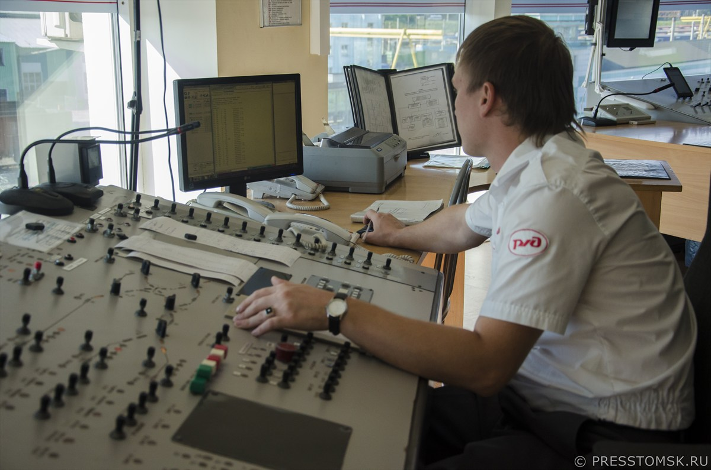
Обязанности работников железнодорожного транспорта
Переводить стрелки, управлять сигналами, аппаратами, механизмами и устройствами, связанными с обеспечением безопасности движения и эксплуатацией железнодорожного транспорта, разрешается работникам железнодорожного транспорта в соответствии с их должностными обязанностями.

Slide 19



Обязанности работников железнодорожного транспорта
Работники железнодорожного транспорта допускаются к управлению локомотивами, мотор-вагонным подвижным составом, специальным самоходным подвижным составом при исполнении служебных обязанностей в порядке, устанавливаемом работодателем в соответствии с требованиями, установленными на инфраструктуре, железнодорожных путях необщего пользования при наличии свидетельства, выданного в соответствии с Порядком выдачи свидетельства, подтверждающего право на управление курсирующими по железнодорожным путям локомотивом, мотор-вагонным подвижным составом и (или) специальным самоходным подвижным составом, приостановления действия и аннулирования указанного свидетельства, а также требований к его оформлению, утвержденным приказом Министерства транспорта Российской Федерации от 22 августа 2019 г. № 273.

Slide 20
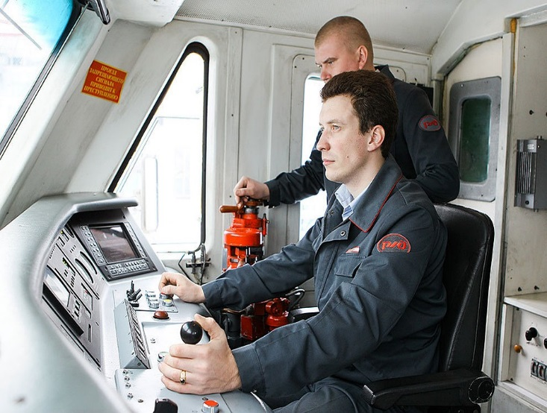
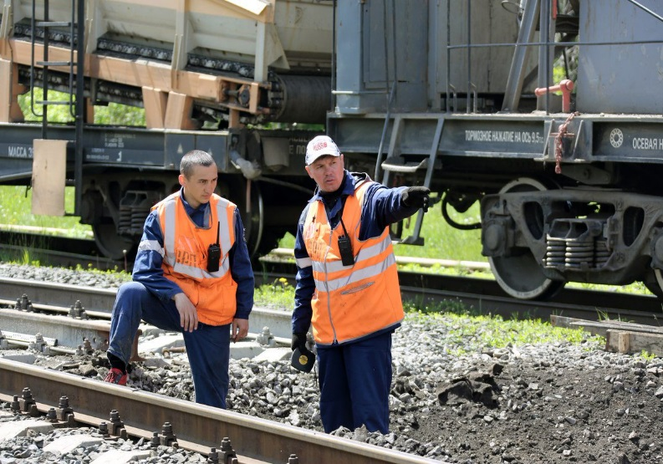
Обязанности работников железнодорожного транспорта
Допуск к управлению локомотивами, мотор-вагонным подвижным составом, самоходным специальным подвижным составом, сигналами, аппаратами, механизмами и устройствами, связанными с обеспечением безопасности движения и эксплуатации железнодорожного транспорта, к переводу стрелок работников железнодорожного транспорта, проходящих стажировку и лиц, проходящих профессиональное обучение по профессиям, связанным с безопасностью движения поездов и управлением локомотивами, мотор-вагонным, специальным самоходным подвижным составом, осуществляется в порядке, устанавливаемом локальным нормативным актом владельца инфраструктуры железнодорожного транспорта общего пользования и должен включать в себя требования, содержащиеся в статьях 25 и 25.1 Федерального закона «О железнодорожном транспорте в Российской Федерации».

Slide 21
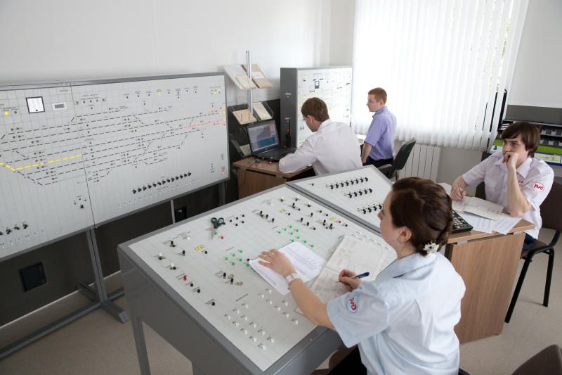
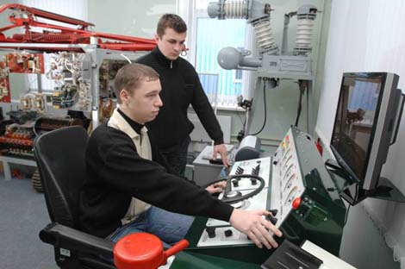
Обязанности работников железнодорожного транспорта
В соответствии с пунктом 4 статьи 25 Федерального закона от 10 января 2003 г. N 17-ФЗ "О железнодорожном транспорте в РФ" повышение квалификации работников железнодорожного транспорта, производственная деятельность которых непосредственно связана с движением поездов, осуществляется за счет средств работодателей.

Slide 22
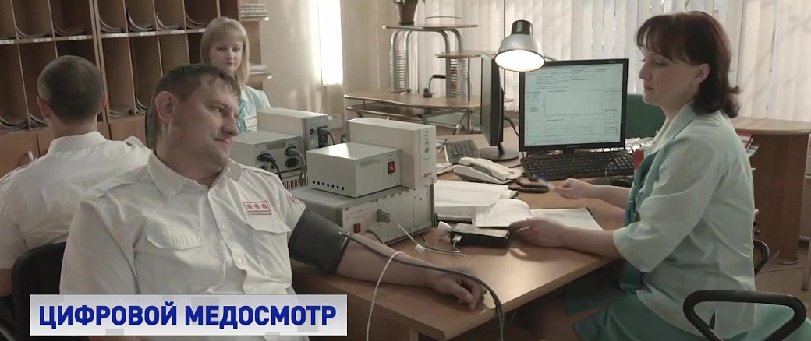
Обязанности работников железнодорожного транспорта
(5) В соответствии с пунктом 3 статьи 25 Федерального закона «О железнодорожном транспорте в Российской Федерации» лица, принимаемые на работу, непосредственно связанную с движением поездов и маневровой работой, и работники, выполняющие такую работу и (или) подвергающиеся воздействию вредных и опасных производственных факторов, проходят за счет средств работодателей обязательные предварительные (при поступлении на работу) и периодические (в течение трудовой деятельности) медицинские осмотры, включающие в себя химико-токсикологические исследования наличия в организме человека наркотических средств, психотропных веществ и их метаболитов в соответствии с Порядком проведения обязательных предварительных (при поступлении на работу) и периодических (в течение трудовой деятельности) медицинских осмотров на железнодорожном транспорте, утвержденным приказом Министерства транспорта Российской Федерации от 19 октября 2020 г. №428.

Slide 23
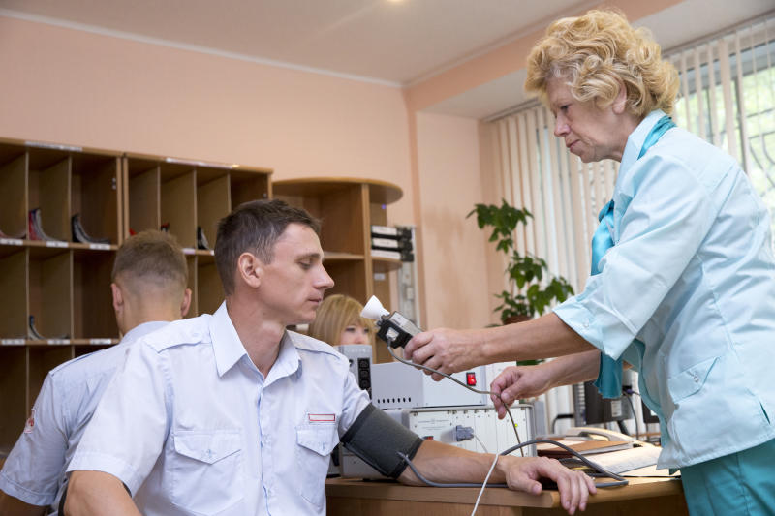
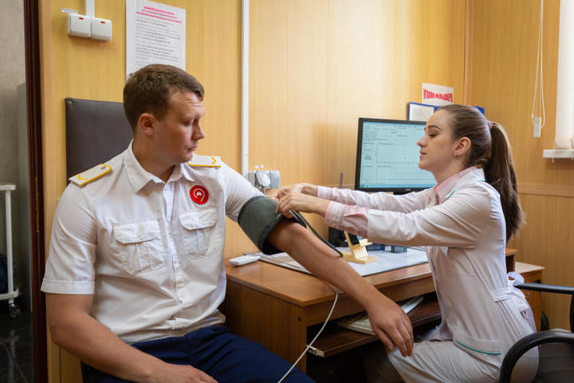
Обязанности работников железнодорожного транспорта
Работники железнодорожного транспорта, которые осуществляют производственную деятельность, непосредственно связанную с движением поездов и маневровой работой проходят обязательные предрейсовые или предсменные медицинские осмотры, а также по требованию работодателей медицинское освидетельствование на состояние опьянения (алкогольного, наркотического или иного токсического опьянения).

Slide 24
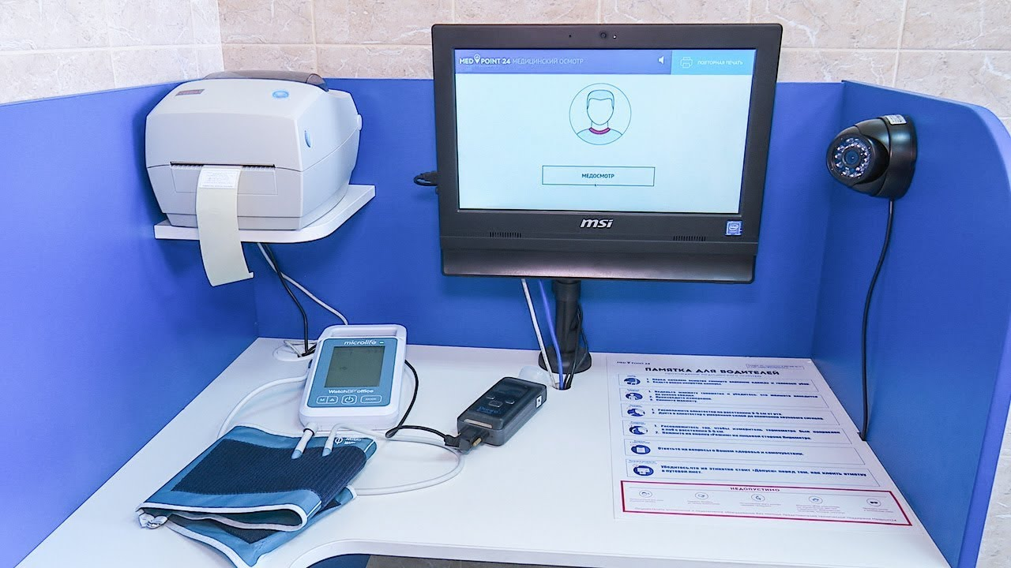
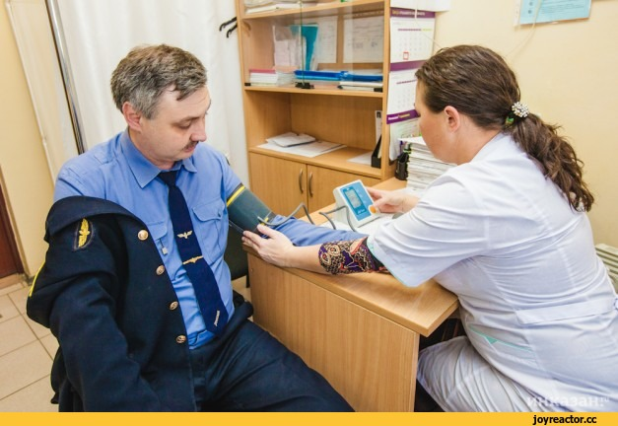
Обязанности работников железнодорожного транспорта
Целью проведения предрейсовых или предсменных медицинских осмотров работников является обеспечение безопасности движения поездов на железнодорожном транспорте.
Задачами предрейсовых или предсменных медицинских осмотров работников являются предотвращение допуска к рейсу (смене) работников в следующих случаях:
* наличие признаков нетрудоспособности (острых и (или) обострения хронических заболеваний);
* наличие психотравмирующих ситуаций и факторов, ухудшающих работоспособность;
* наличие признаков употребления алкоголя, наркотических средств, психотропных веществ.

Slide 25


Обязанности работников железнодорожного транспорта
В соответствии с требованиями абзаца второго части первой статьи 76 Трудового кодекса Российской Федерации работники железнодорожного транспорта, находящиеся в состоянии алкогольного, токсического или наркотического опьянения, отстраняются от работы.

Slide 26

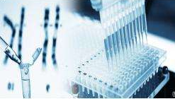


Обязанности работников железнодорожного транспорта
Лица, принимаемые на работу, непосредственно связанную с движением поездов и маневровой работой, и работники, выполняющие такую работу и (или) подвергающиеся воздействию вредных и опасных производственных факторов должны проходить медицинский осмотр в соответствии с статьей 213 Трудового Кодекса РФ и в порядке, предусмотренном следующими нормативными правовыми актами:
1. Порядок проведения обязательных предварительных (при поступлении на работу) и периодических (в течение трудовой деятельности) медицинских осмотров на железнодорожном транспорте, утвержденный приказом Минтранса России от 19 октября 2020 г. №428;
2. Порядок проведения обязательных предварительных и периодических медицинских осмотров работников, предусмотренных частью четвертой статьи 213 трудового кодекса российской федерации, перечня медицинских противопоказаний к осуществлению работ с вредными и (или) опасными производственными факторами, а также работам, при выполнении которых проводятся обязательные предварительные и периодические медицинские осмотры, утвержден приказом Минздрава России от 21 января 2021 г. №29Н.

Slide 27



Обязанности работников железнодорожного транспорта
Категорически запрещается допускать к работе, связанной с движением поездов, лиц, признанных врачебной комиссией непригодными.

Slide 28

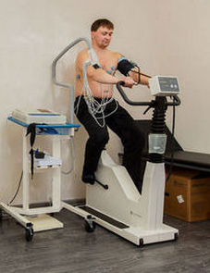

Обязанности работников железнодорожного транспорта
В дополнение к периодическим предусмотрены досрочные (внеочередные) периодические осмотры работников, которые проводятся:
* по решению врачебной комиссии в соответствии с ранее принятыми решениями об индивидуальных сроках допуска к должности (профессии);
* в случаях выявления заболеваний, являющихся медицинскими противопоказаниями к работам, непосредственно связанным с движением поездов и маневровой работой;
* после проведения медикосоциальной экспертизы (оценивается состояние здоровья пациента, наличие хронических заболеваний для вынесения решения о признании гражданина инвалидом и установлении ему группы инвалидности).

Slide 29

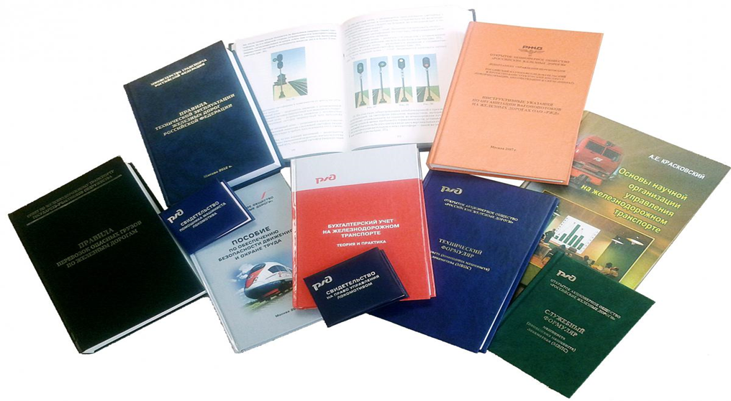
Обязанности работников железнодорожного транспорта
(6) Работники железнодорожного транспорта, производственная деятельность которых связана с движением поездов и маневровой работой на железнодорожных путях общего пользования, должны проходить аттестацию, предусматривающую проверку знаний Правил, инструкций по организации движения поездов и маневровой работы, по сигнализации на железнодорожном транспорте, и иных нормативных правовых актов федерального органа исполнительной власти в области железнодорожного транспорта.

Slide 30
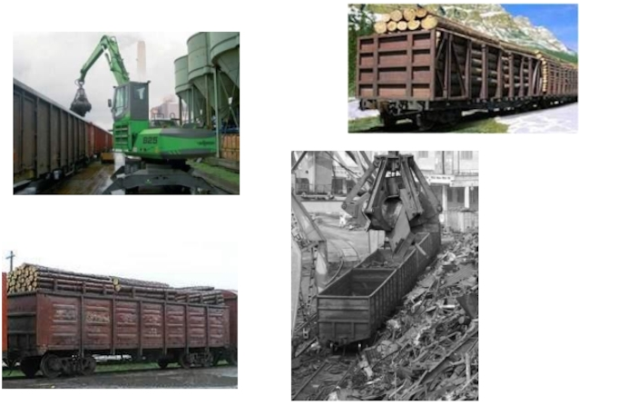

Обязанности работников железнодорожного транспорта
Работники железнодорожного транспорта, ответственные за погрузку, размещение, крепление грузов в вагонах, контейнерах и выгрузку грузов, должны проходить аттестацию, предусматривающую проверку знаний технических условий размещения и крепления грузов в железнодорожном подвижном составе.

Slide 31


Обязанности работников железнодорожного транспорта
Работники железнодорожного транспорта, не прошедшие аттестацию, не допускаются к выполнению определенных в настоящем пункте работ.
Проведение указанных аттестаций осуществляется в соответствии с пунктом 4 статьи 25 Федерального закона «О железнодорожном транспорте в Российской Федерации».

Slide 32
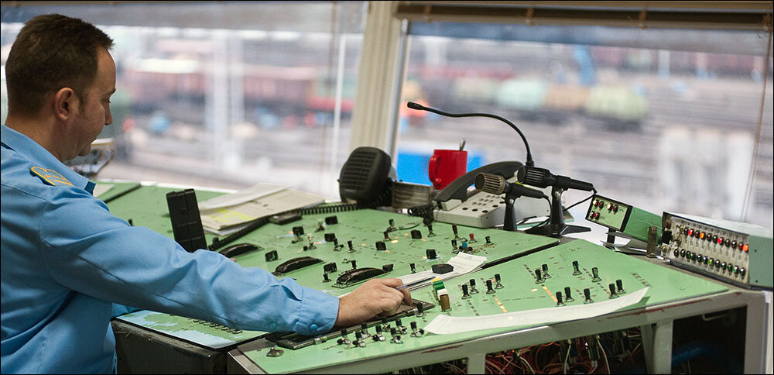
Обязанности работников железнодорожного транспорта
Безопасность железнодорожного транспорта в первую очередь зависит от твердых знаний и неукоснительного выполнения требований ПТЭ каждым работником железнодорожного транспорта. Основные обязанности, рациональные приемы и порядок выполнения работ, а также ответственность работника определяются должностной инструкцией.

Slide 33


Обязанности работников железнодорожного транспорта
Конкретные указания о безопасных приемах труда для работников различных профессий, содержании рабочего места, порядке пользования машинами и механизмами, а также защитными приспособлениями содержат правила и инструкции по технике безопасности и производственной санитарии.

Slide 34
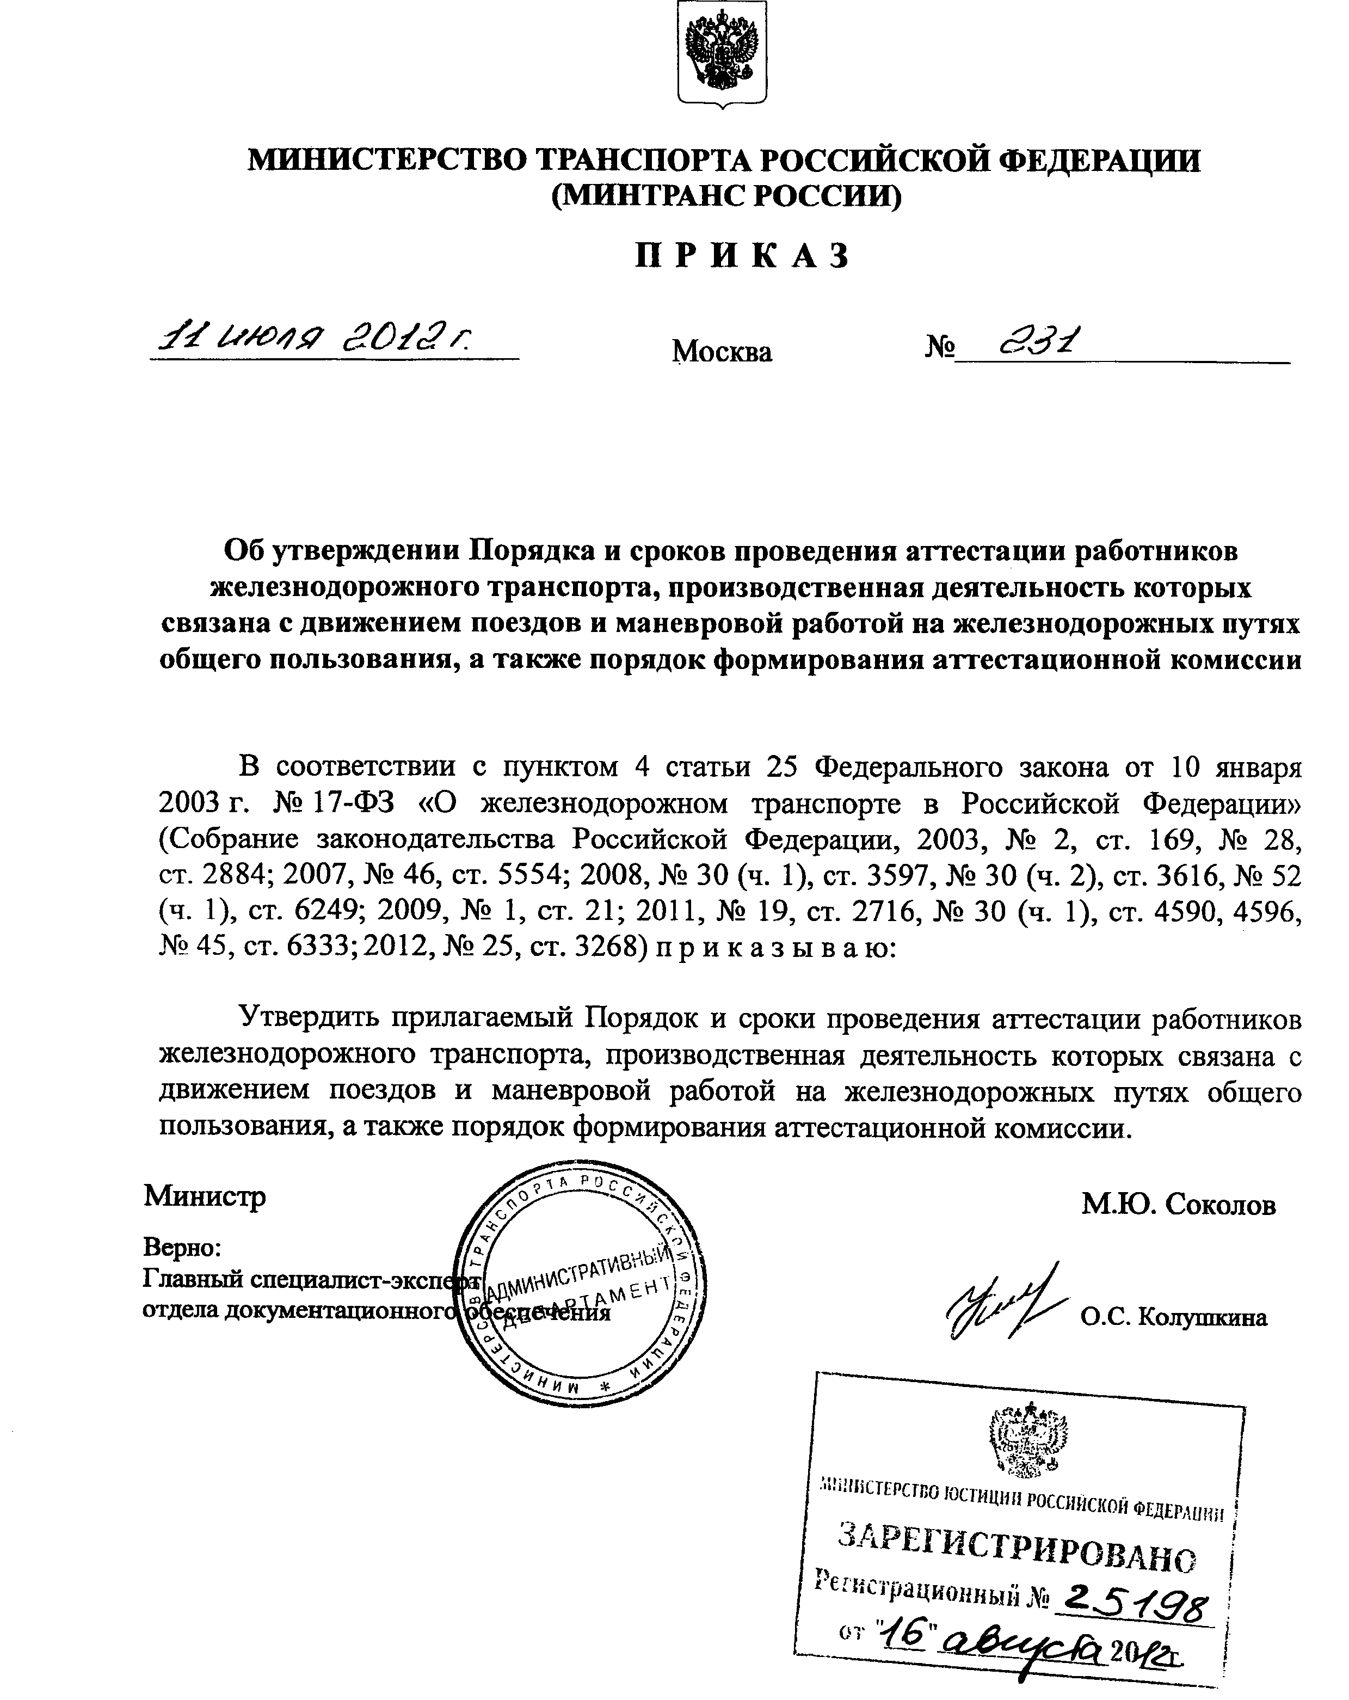
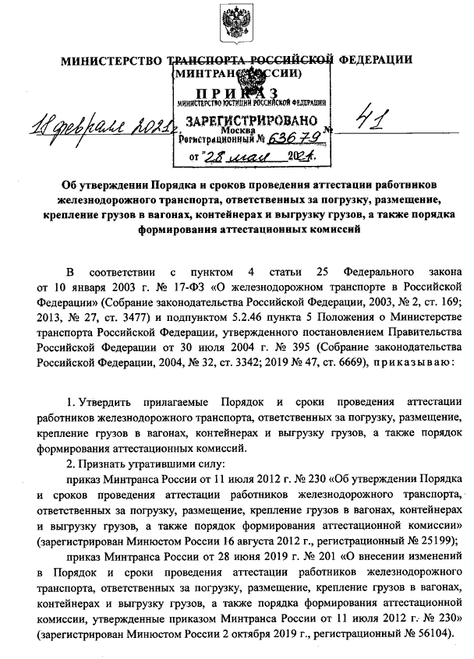


Обязанности работников железнодорожного транспорта
Аттестация работников железнодорожного транспорта производится в порядке, указанном в регламентирующих нормативных документах:
1. Порядок и сроки проведения аттестации работников железнодорожного транспорта, производственная деятельность которых связана с движением поездов и маневровой работой на железнодорожных путях общего пользования, а также порядок формирования аттестационной комиссии, утвержденный приказом Минтранса России от 11 июля 2012 г. №231;
2. Порядок и сроки проведения аттестации работников железнодорожного транспорта, ответственных за погрузку, размещение, крепление грузов в вагонах, контейнерах и выгрузку грузов, а также порядок формирования аттестационных комиссий, утверждены приказом Минтранса России от 18 февраля 2021 г. №41;
3. Положение о проведении аттестации работников ОАО «РЖД», производственная деятельность которых связана с движением поездов и маневровой работой на железнодорожных путях общего пользования ОАО «РЖД», утвержденное распоряжением ОАО «РЖД» от 17 января 2015 г. № 66р.

Slide 35

Обязанности работников железнодорожного транспорта
В соответствии со статьей 29 Федерального закона от 10 января 2003 г. N 17-ФЗ (ред. от 13.06.2023) "О железнодорожном транспорте в Российской Федерации" для работников железнодорожного транспорта общего пользования, непосредственно участвующих в организации движения поездов и обслуживании пассажиров, при исполнении служебных обязанностей предусматривается ношение форменной одежды.
Знаки различия и порядок их ношения с форменной одеждой определяются федеральным органом исполнительной власти в области железнодорожного транспорта.

Slide 36
Вопросы для закрепления материала
В каких случаях работники ж.-д. транспорта обязаны принимать меры к остановке поезда или маневрирующего состава?
Как можно остановить поезд если обнаружена причина нарушения безопасности движения поездов?
Кто имеет право доступа на объекты инфраструктуры, связанные с движением поездов или с обеспечением безопасности движения?
В каком случае работник немедленно отстраняется от работы?
Кто должен выполнять требования ПТЭ?
Какое состояние технических объектов должны обеспечивать работники железнодорожного транспорта?
Дайте определение «безотказность» и «отказ» (железнодорожной техники).
Для каких работников ж.-д. транспорта предусмотрено ношение форменной одежды?
Кто является ответственными за содержание и исправное техническое состояние железнодорожных путей, сооружений и устройств железнодорожного транспорта?
Кто при поступлении на работу на ж.д. транспорте проходит обязательные предварительные и периодические медицинские осмотры?
Что является целью проведения предрейсовых или предсменных медицинских осмотров работников?
Кто из работников ж.д. транспорта должен проходить аттестацию, предусматривающую проверку знаний?

Slide 37
Опережающее задание по следующей теме:
Организация функционирования сооружений и устройств железнодорожного транспорта. Общие положения.
ПТЭ Раздел III Организация эксплуатации технологических систем, п.12-15
Сооружения и устройства инфраструктуры железнодорожного транспорта общего пользования, железнодорожные пути необщего пользования и расположенные на них сооружения, устройства, механизмы и оборудование железнодорожного транспорта, требования, предъявляемые к их содержанию, правила приемки в постоянную эксплуатацию.
Актуализация домашнего задания:
ПТЭ Раздел II Обязанности работника, п.5-11. Проработка конспекта занятия и специальной технической литературы.
Составить конспект:
- Общие обязанности работников железнодорожного транспорта и их ответственность за обеспечение безопасности движения.

